Slide 1


Revisão 00
Transparência a serviço do cidadão

Slide 2


SUPERINTENDÊNCIA
DE CORREIÇÃO E OUVIDORIA

Slide 3

SUCOR-CEIS
Realizações de outubro de 2016 - CEIS
5.702
1. Realizações de outubro de 2016 – CEIS
Foram analisados 3 processos administrativos de aplicação de penalidades a empresas e/ou pessoas físicas. Referidos processos foram encaminhados a este órgão de Controle Interno, no período de 1o a 31 de outubro de 2016.
2. Das penalidades aplicadas
Dos processos analisados somente um deles houve aplicação de penalidade, no entanto, constatadas algumas dúvidas de cunho jurídico pelo responsável do Cadastro, os autos foram encaminhados à Procuradoria Geral do Estado para manifestação acerca da consulta formulada.
Dos demais processos, um deles foi para retirar o nome de uma empresa punida e o outro para retificação de multa aplicada.

Slide 4
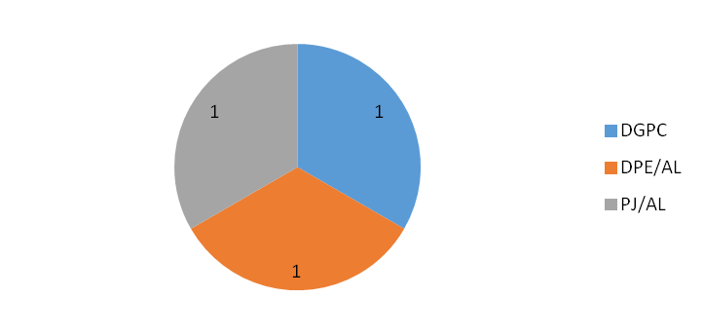
SUCOR - CEIS
3. Poder Judiciário e Órgãos do Poder Executivo que aplicaram a penalidade
a) Delegacia Geral da Polícia Civil: 1 processo
b) Defensoria Pública do Estado de Alagoas: 1 (um) processo
c) Poder Judiciário do Estado de Alagoas: 1(um) processo
5.702

Slide 5
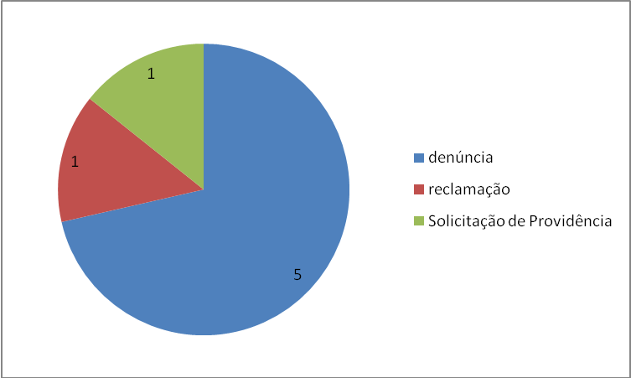
SUCOR-OUVIDORIA
Realizações de outubro de 2016 - OUVIDORIA
1. Realizações de outubro de 2016 – Ouvidoria
Neste Relatório de outubro de 2016 da Ouvidoria da Controladoria Geral do Estado foram contabilizados 7 (sete) registros de manifestações coletados no período de 1º a 31 de outubro de 2016, das quais foram 5 (cinco) denúncias, 1 (uma) reclamação e 1 (uma) solicitação de providência
5.702

Slide 6

SUCOR-OUVIDORIA
2. Demandas por tipo de manifestação
A Ouvidoria Publica do Estado de Alagoas acolhe reclamações, denúncias, elogios, sugestões e solicitações.
Denúncia foi a manifestação mais recorrente atingindo a marca de 72% das ocorrências, seguida da reclamação e solicitação de providência, ambas com 14% restantes.
5.702

Slide 7
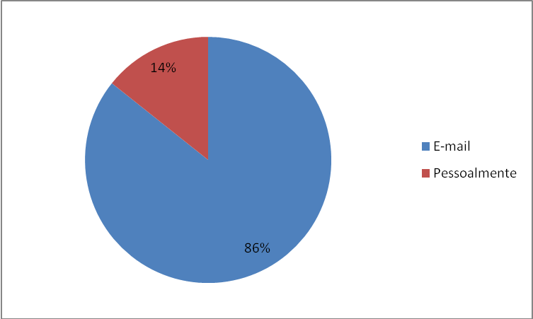
SUCOR-OUVIDORIA
3. Demandas formalizadas por acesso
No gráfico abaixo constam as manifestações de Ouvidoria classificadas por meio de acesso, destacando-se que mais de 86% das demandas foram recebidas por e-mail (seis), restando 14% que foi feita de forma presencial (uma), totalizando 100% das manifestações

Slide 8
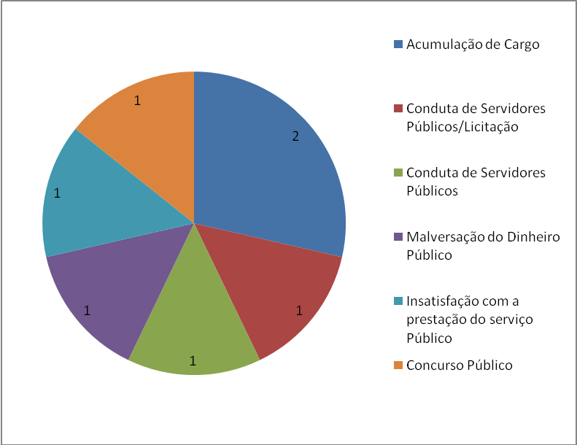
SUCOR-OUVIDORIA
4. Assuntos mais demandados
No gráfico, abaixo, pode-se verificar os assuntos mais recorrentes no mês de outubro nas manifestações de Ouvidoria afetas à CGE/AL.
5. Órgãos competentes para atender as demandas recebidas no mês de outubro
a) Secretário de Estado do Planejamento, Gestão e Patrimônio/CAC - 2;
b) Controladoria Geral do Estado – CGE/AL - 1;
c) Secretaria do Estado da Educação - 1;
d) Secretaria de Estado da Saúde – 1;
e) Secretaria de Estado da Saúde/UNCISAL – 1;
f) Secretaria de Estado da Infraestrutura/ CASAL – 1.

Slide 9
OUTRAS REALIZAÇÕES
Liana gozou de 15 dias de férias, no período de 06 a 21 de outubro
Elaboração do Relatório de Atividades de setembro;
Elaboração do Relatório Estatístico - setembro;
Preparação da apresentação das atividades de setembro;
Reunião para apresentação das alterações feitas no Regimento Interno, com a concordância de todos;
Reunião para retificação do Manual de procedimentos SUCOR;
Reunião com SEPLAG na CGE acerca do Guia de servidores;
Reunião de Planejamento Estratégico;
Capacitação dada pela Fabrícia Costa sobre Planejamento Estratégico;
Elaboração de pareceres da Ouvidoria e CEIS;
Atualização do Painel de Controle;
Monitoramento dos prazos da Ouvidoria;

Slide 10
PROJETOS PARA O 2º SEMESTRE
1.IMPLEMENTAR O SISTEMA E-OUV
2. IMPLANTAR O SISTEMA INTEGRADO DE OUVIDORIAS;
3.PADRONIZAR O MODELO DAS CARTAS DE SERVIÇOS DOS ÓRGÃOS E ENTIDADES DO PODER EXECUTIVO;
4. CRIAR O PORTAL DAS OUVIDORIAS PÚBLICAS/SERVIÇOS;
5. PADRONIZAR CANAIS DE ATENDIMENTO AO CIDADÃO
6. INSTALAR E IMPLANTAR O SISTEMA E-OUV EM TODOS OS ÓRGÃOS/ENTIDADES DO PODER EXECUTIVO ESTADUAL

Slide 11
PROJETOS PARA O 2º SEMESTRE
7.CAPACITAR SERVIDORES SOBRE O E-OUV E OS PRINCIPAIS PONTOS DA PORTARIA E DO DECRETO;
8. IMPLEMENTAR O SISTEMA CEIS, ELABORADO PELO ITEC;

Slide 12
Transparência a serviço do cidadão
Obrigado pela atenção!

